Slide 1
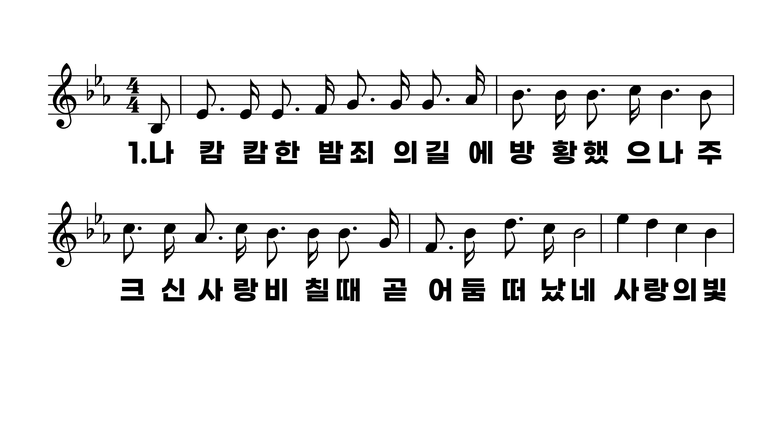
381장 나 캄캄한 밤 죄의 길에
1.나캄캄한밤
2.저검은구름
3.나빛가운데
4.나넓게퍼진
5.나잠시후에

Slide 2
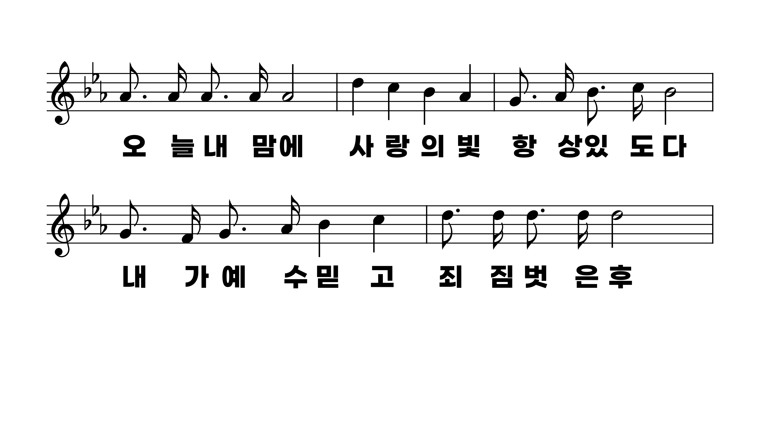
381장 나 캄캄한 밤 죄의 길에
1.나캄캄한밤
2.저검은구름
3.나빛가운데
4.나넓게퍼진
5.나잠시후에

Slide 3
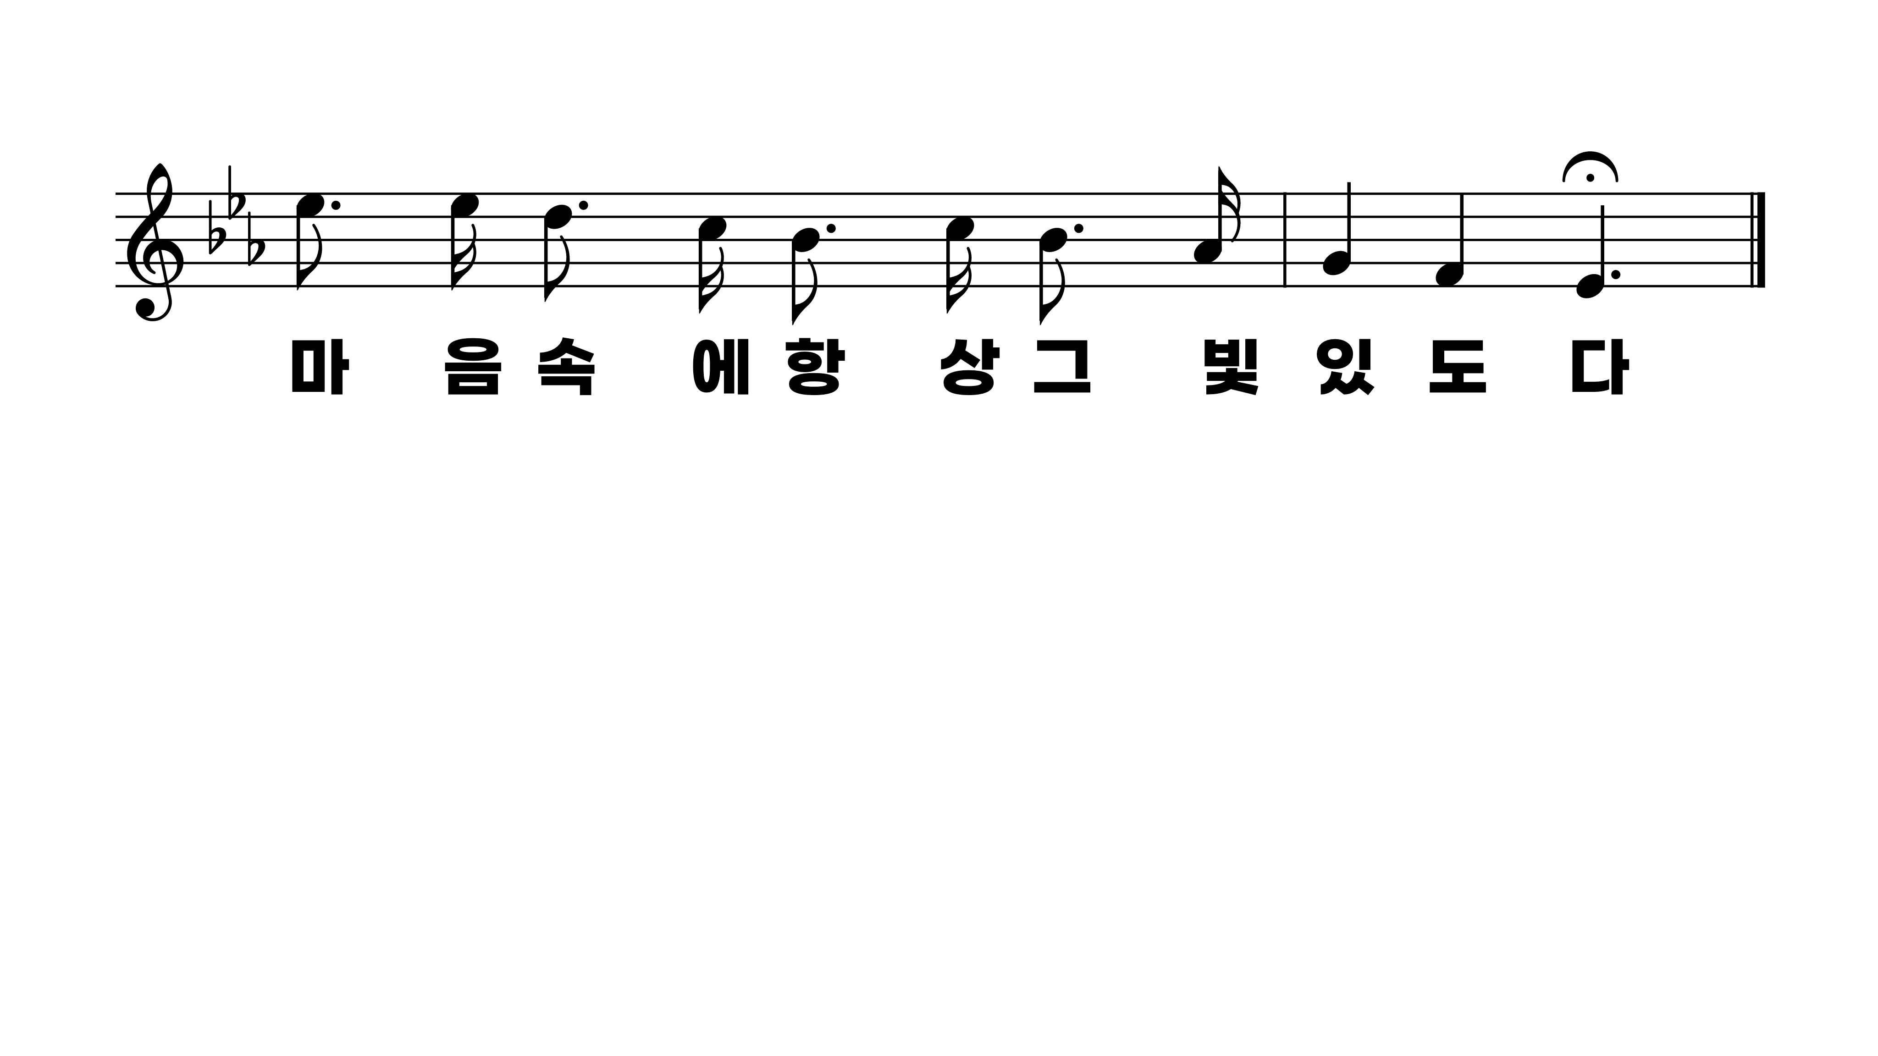
381장 나 캄캄한 밤 죄의 길에
1.나캄캄한밤
2.저검은구름
3.나빛가운데
4.나넓게퍼진
5.나잠시후에

Slide 4
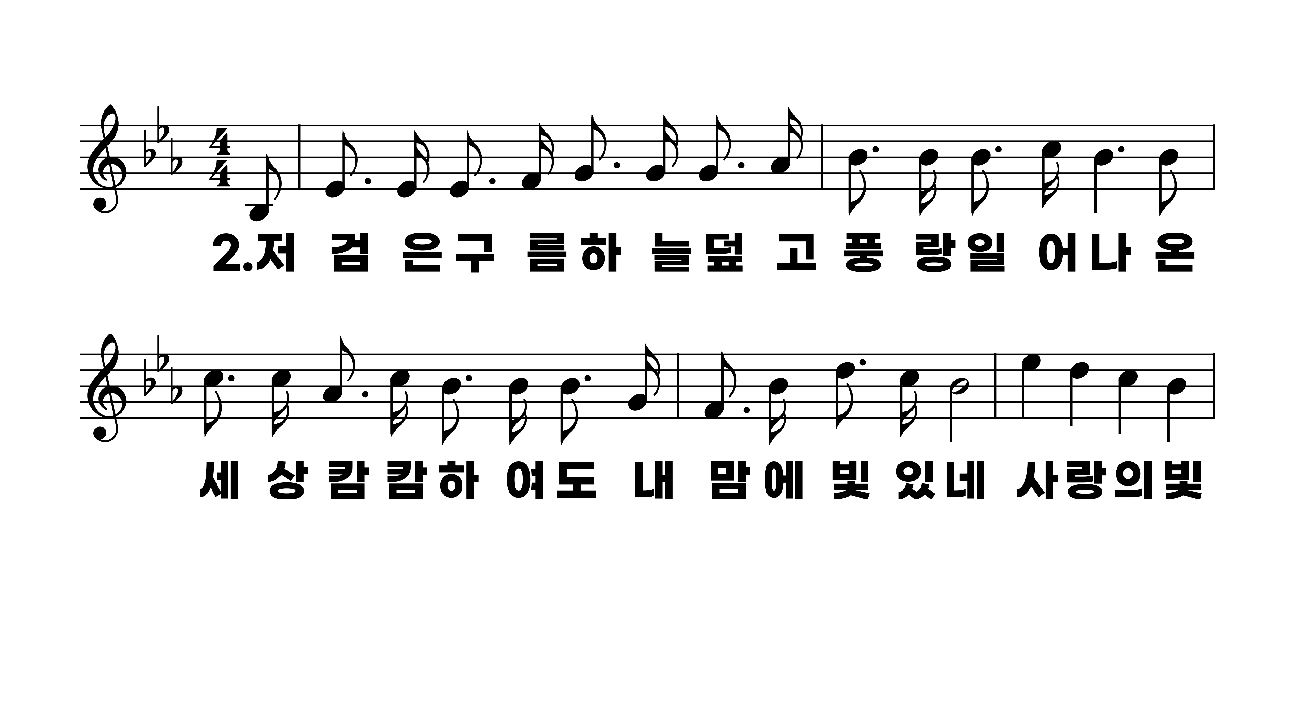
381장 나 캄캄한 밤 죄의 길에
1.나캄캄한밤
2.저검은구름
3.나빛가운데
4.나넓게퍼진
5.나잠시후에

Slide 5
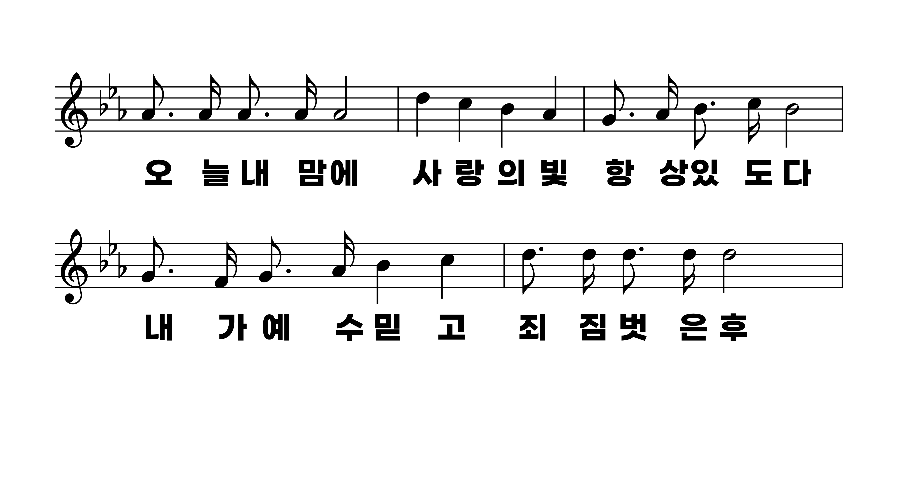
381장 나 캄캄한 밤 죄의 길에
1.나캄캄한밤
2.저검은구름
3.나빛가운데
4.나넓게퍼진
5.나잠시후에

Slide 6
381장 나 캄캄한 밤 죄의 길에
1.나캄캄한밤
2.저검은구름
3.나빛가운데
4.나넓게퍼진
5.나잠시후에

Slide 7
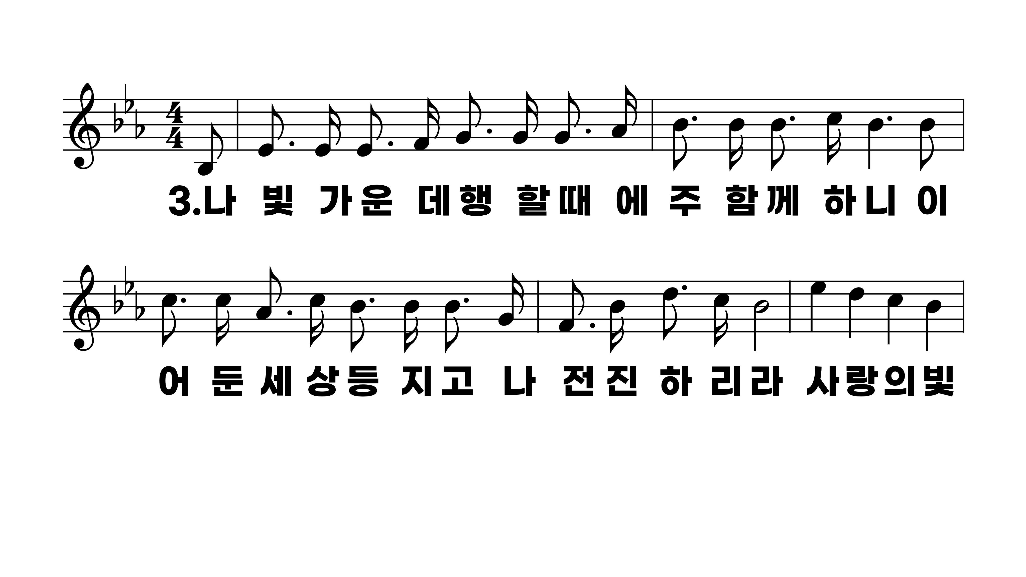
381장 나 캄캄한 밤 죄의 길에
1.나캄캄한밤
2.저검은구름
3.나빛가운데
4.나넓게퍼진
5.나잠시후에

Slide 8
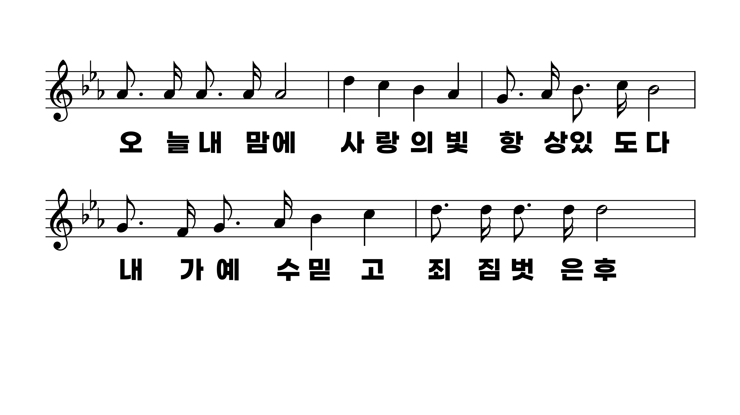
381장 나 캄캄한 밤 죄의 길에
1.나캄캄한밤
2.저검은구름
3.나빛가운데
4.나넓게퍼진
5.나잠시후에

Slide 9
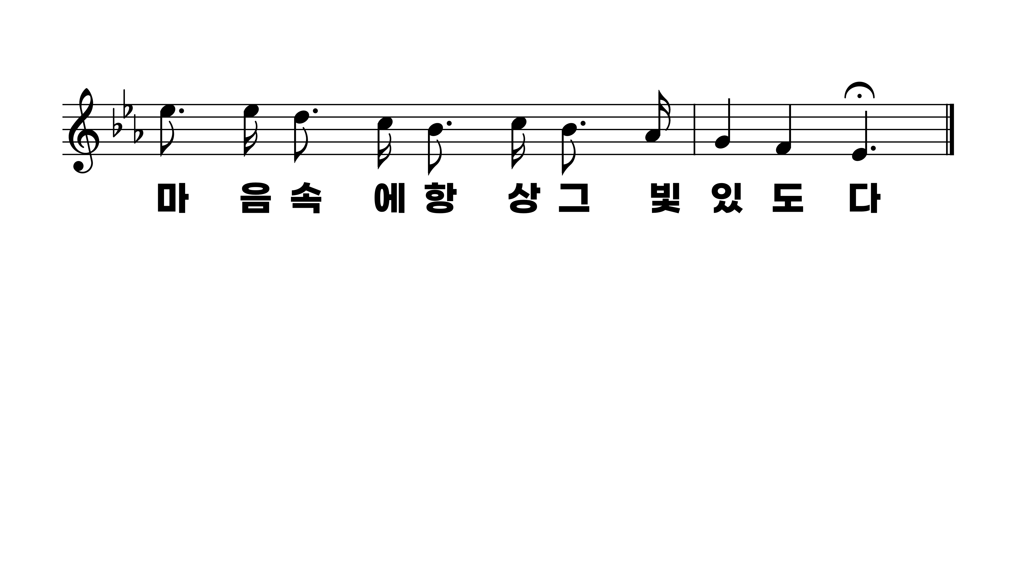
381장 나 캄캄한 밤 죄의 길에
1.나캄캄한밤
2.저검은구름
3.나빛가운데
4.나넓게퍼진
5.나잠시후에

Slide 10
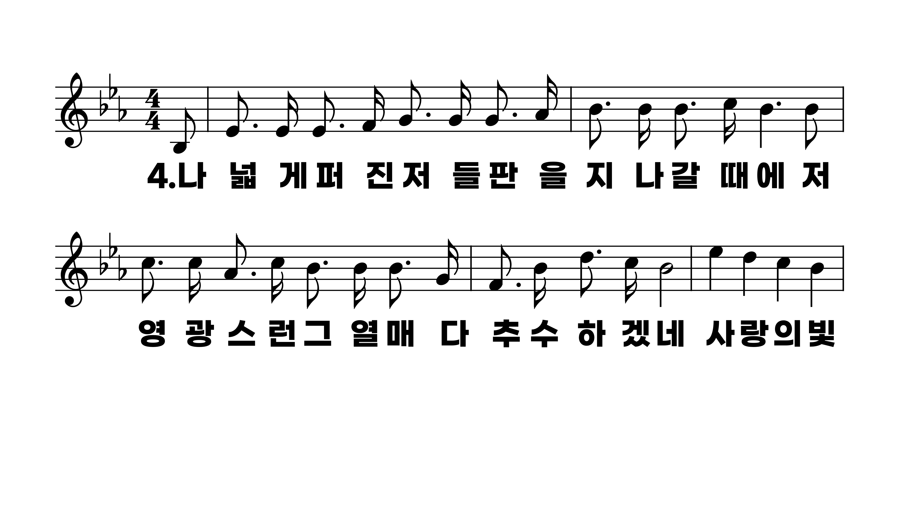
381장 나 캄캄한 밤 죄의 길에
1.나캄캄한밤
2.저검은구름
3.나빛가운데
4.나넓게퍼진
5.나잠시후에

Slide 11
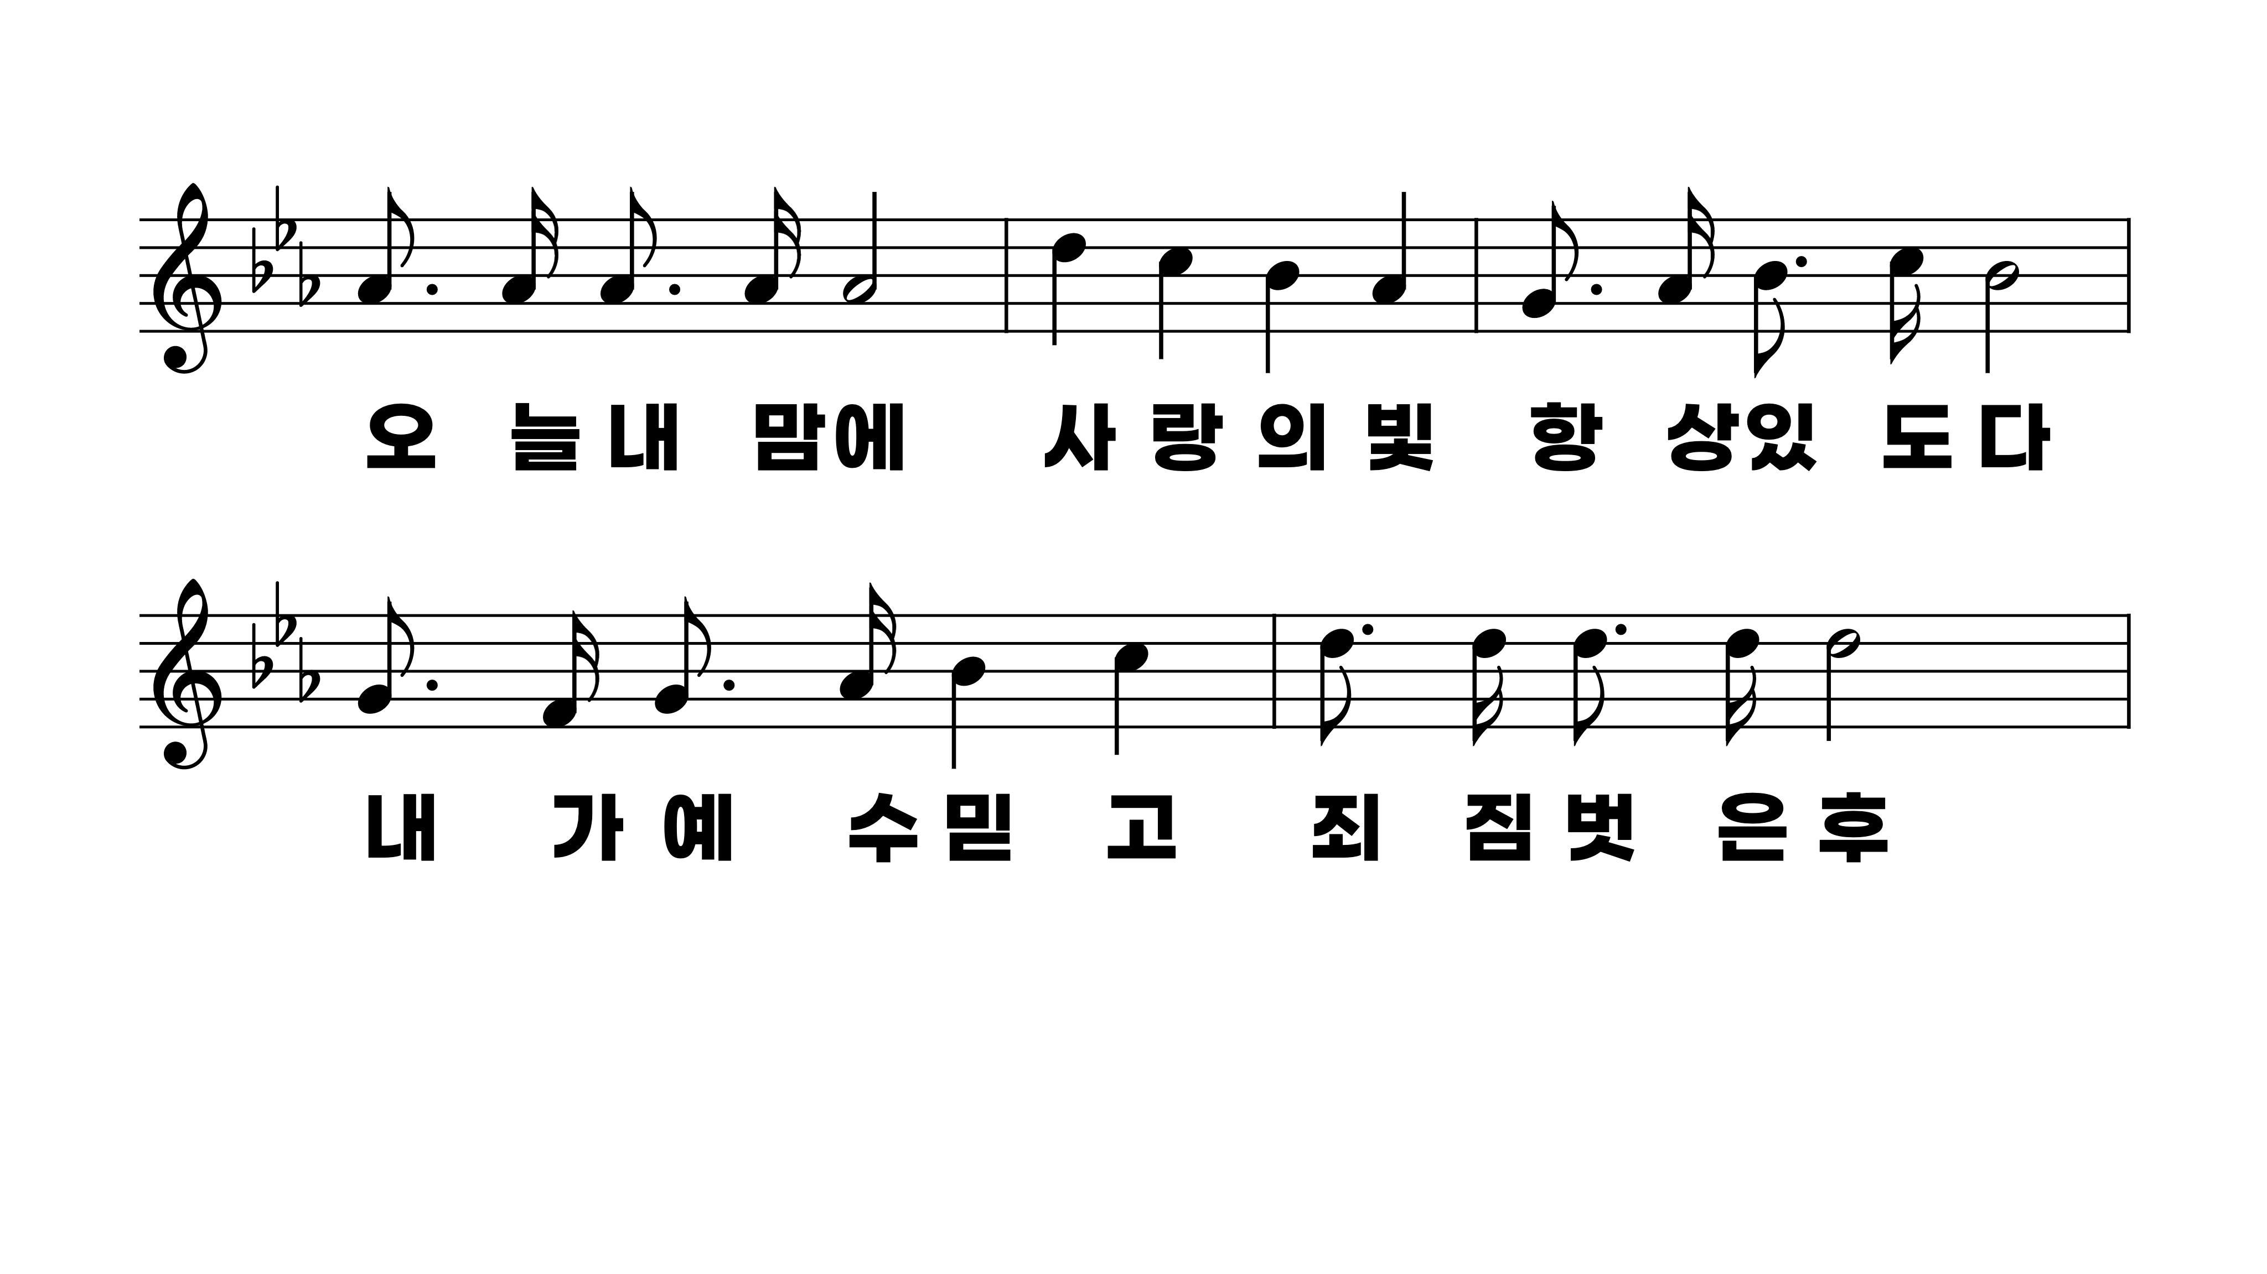
381장 나 캄캄한 밤 죄의 길에
1.나캄캄한밤
2.저검은구름
3.나빛가운데
4.나넓게퍼진
5.나잠시후에

Slide 12
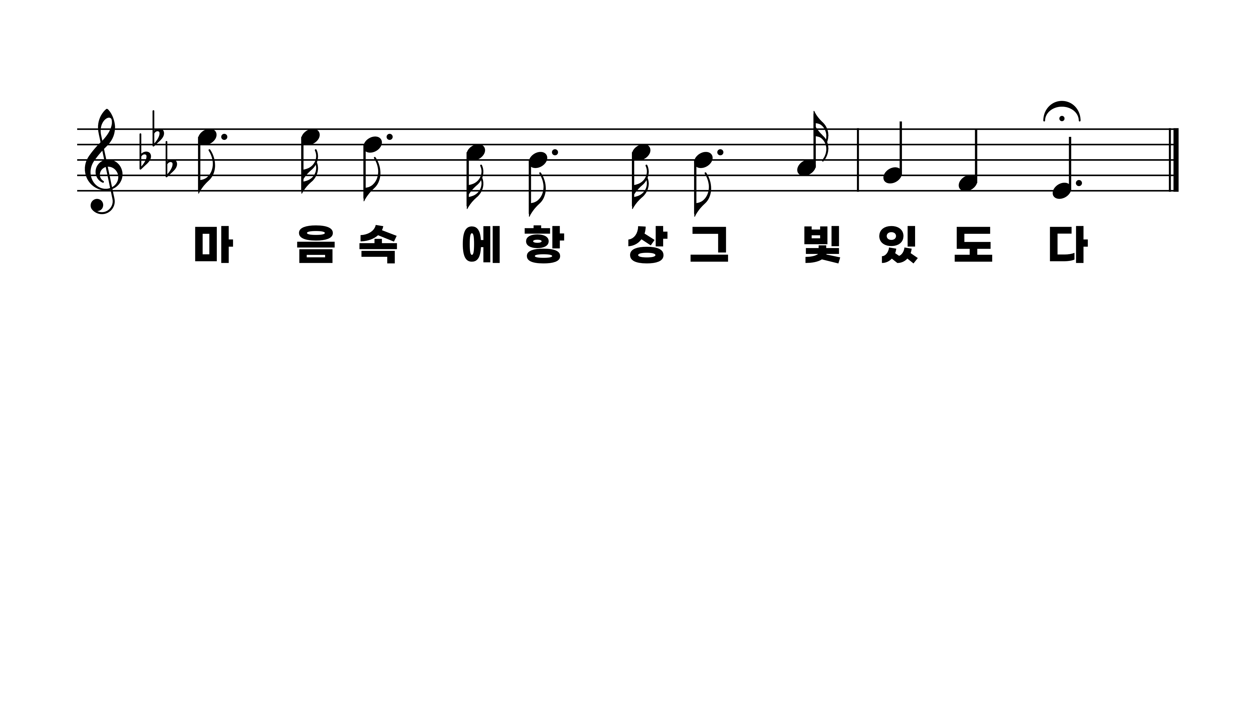
381장 나 캄캄한 밤 죄의 길에
1.나캄캄한밤
2.저검은구름
3.나빛가운데
4.나넓게퍼진
5.나잠시후에

Slide 13
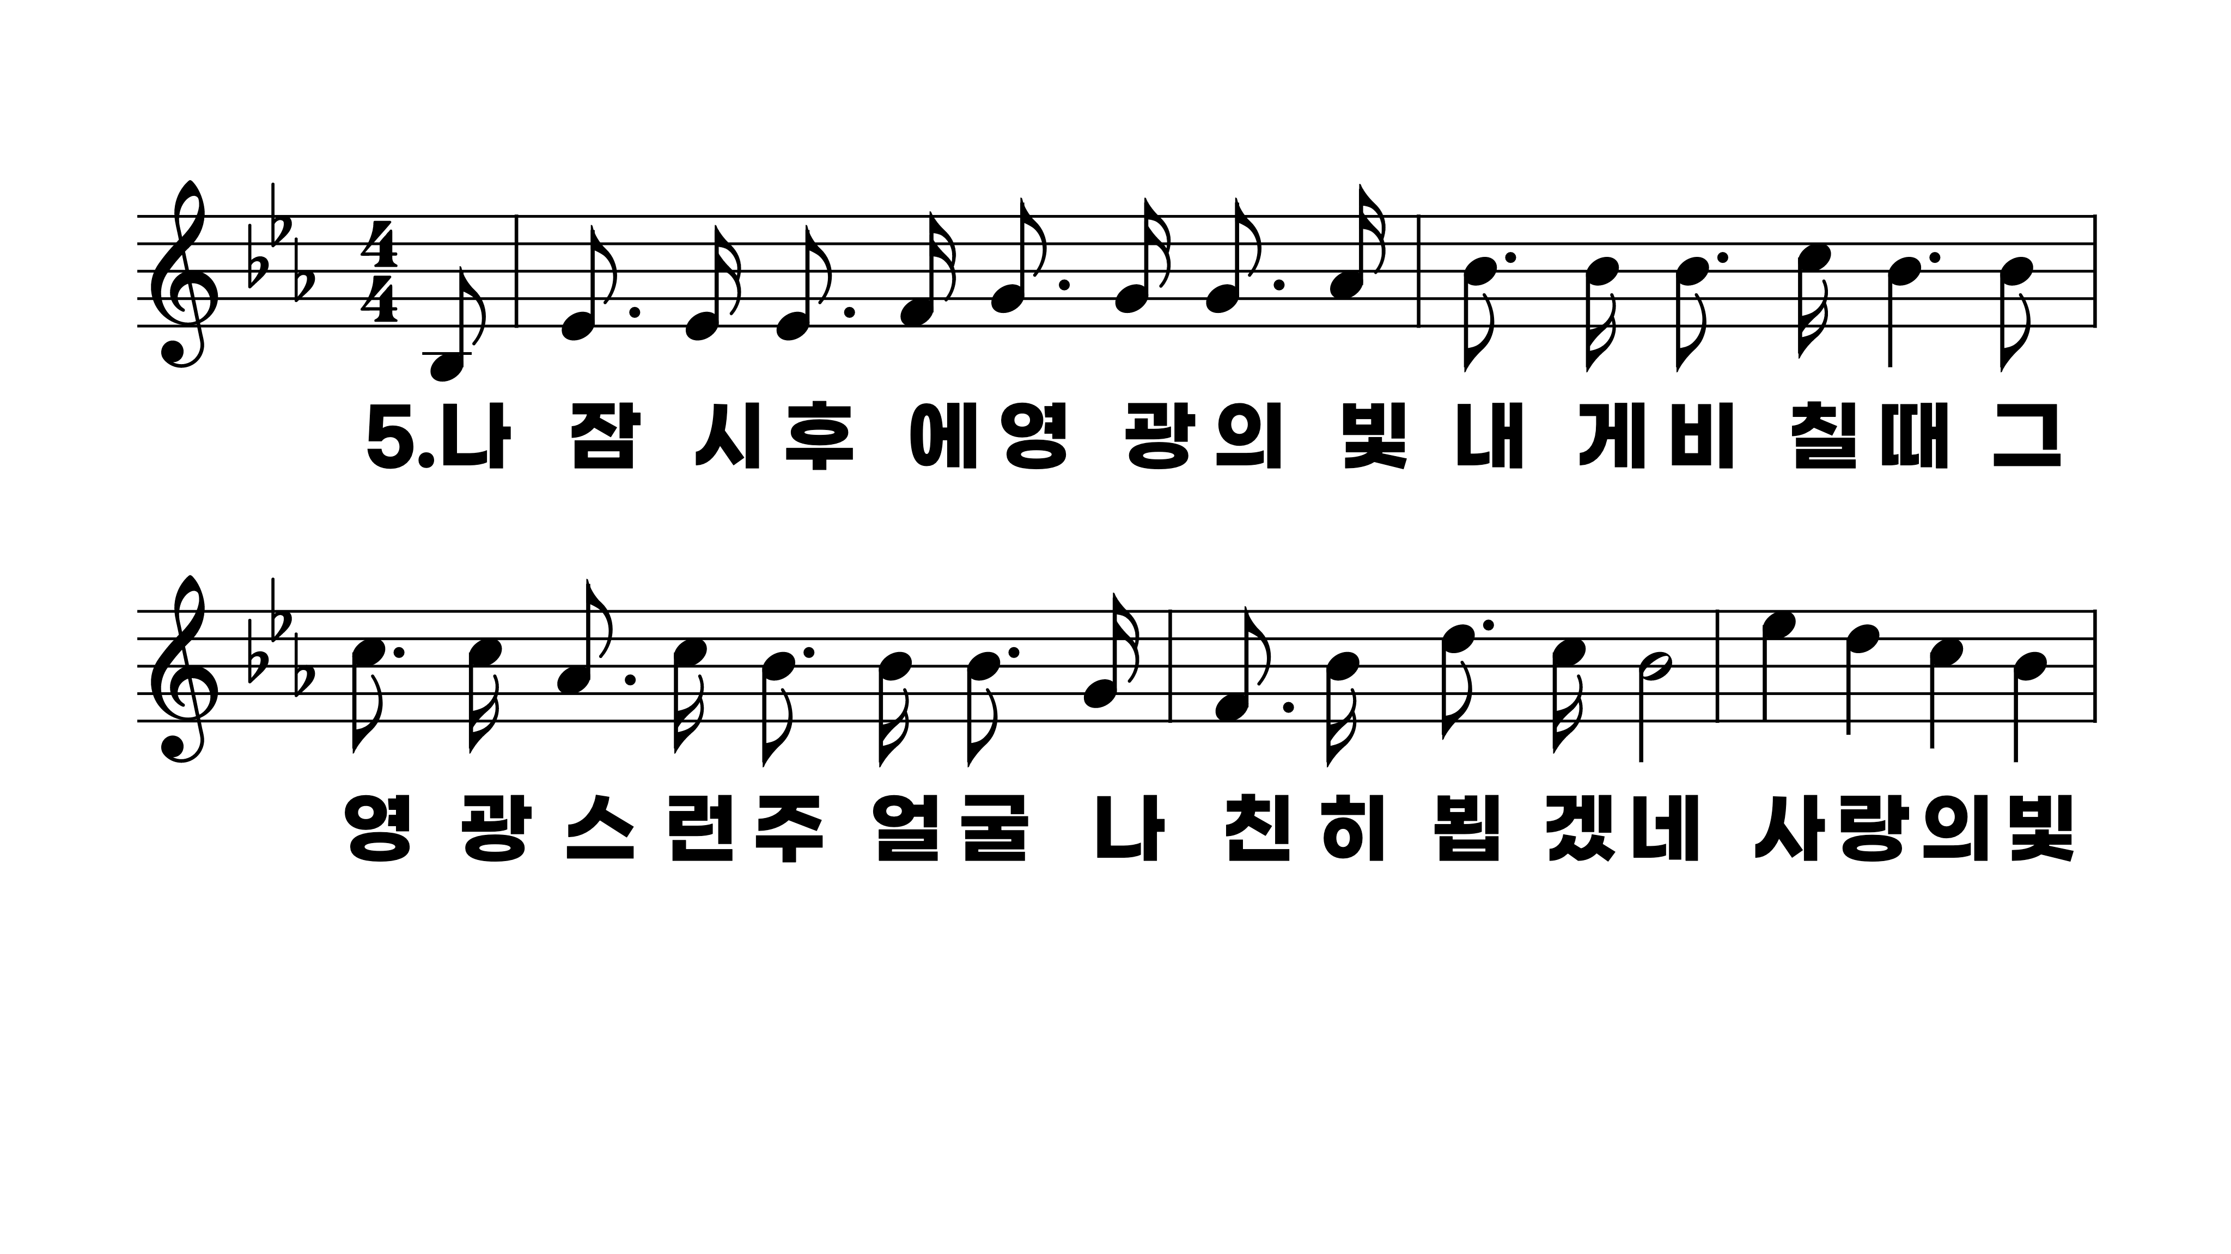
381장 나 캄캄한 밤 죄의 길에
1.나캄캄한밤
2.저검은구름
3.나빛가운데
4.나넓게퍼진
5.나잠시후에

Slide 14
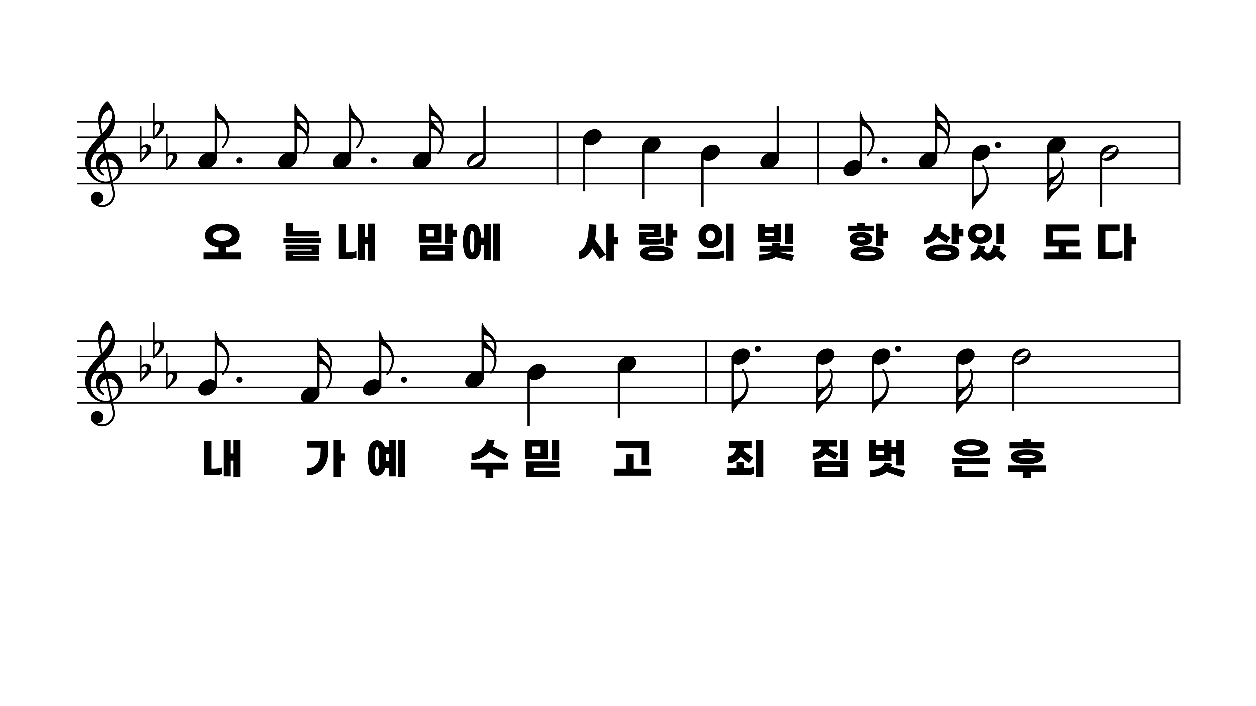
381장 나 캄캄한 밤 죄의 길에
1.나캄캄한밤
2.저검은구름
3.나빛가운데
4.나넓게퍼진
5.나잠시후에

Slide 15
381장 나 캄캄한 밤 죄의 길에
1.나캄캄한밤
2.저검은구름
3.나빛가운데
4.나넓게퍼진
5.나잠시후에

